Slide 1
第二节 硅片制备中的热工设备
--单晶炉和多晶硅铸锭炉

Slide 2
一、 单晶炉
目前在所有安装的太阳电池中，超过90%以上的是晶体硅太阳电池，因此位于产业链前端的硅锭/片的生产对整个太阳电池产业有着很重要的作用。
太阳电池硅锭主要有单晶硅锭和多晶硅锭，这两种硅锭。
  单晶硅做成的电池效率高，但硅锭生产效率低，能耗大；
  多晶硅电池效率比单晶硅低一些，但硅锭生产效率高，在规模化生产上较有优势。
目前国际上以多晶硅硅锭生产为主，而国内由于人工成本低，国产单晶炉价格低，因此国内单晶硅硅锭的产能比多晶硅大得多。

Slide 3
1 太阳电池单晶硅锭生产技术
1.1 切克劳斯基法（Czochralsik： CZ 法）
1917年由切克斯基建立的一种晶体生长方法
现成为制备单晶硅的主要方法。
把高纯多晶硅放入高纯石英坩埚，在硅单晶炉内熔化；然后用一根固定在籽晶轴上的籽晶插入熔体表面，待籽晶与熔体熔和后，慢慢向上拉籽晶，晶体便在籽晶下端生长。 CZ 法是利用旋转着的籽晶从坩埚中的熔体中提拉制备出单晶的方法，又称直拉法
Notes:
。从熔体中生长单晶所用直拉法和区熔法，是当前生产硅单晶的主要方法。另外，基座法、生长片状单晶法、生长镁状单晶法和汽相沉积法与外延法。 1917年由切克斯基建立的一种晶体生长方法

Slide 4
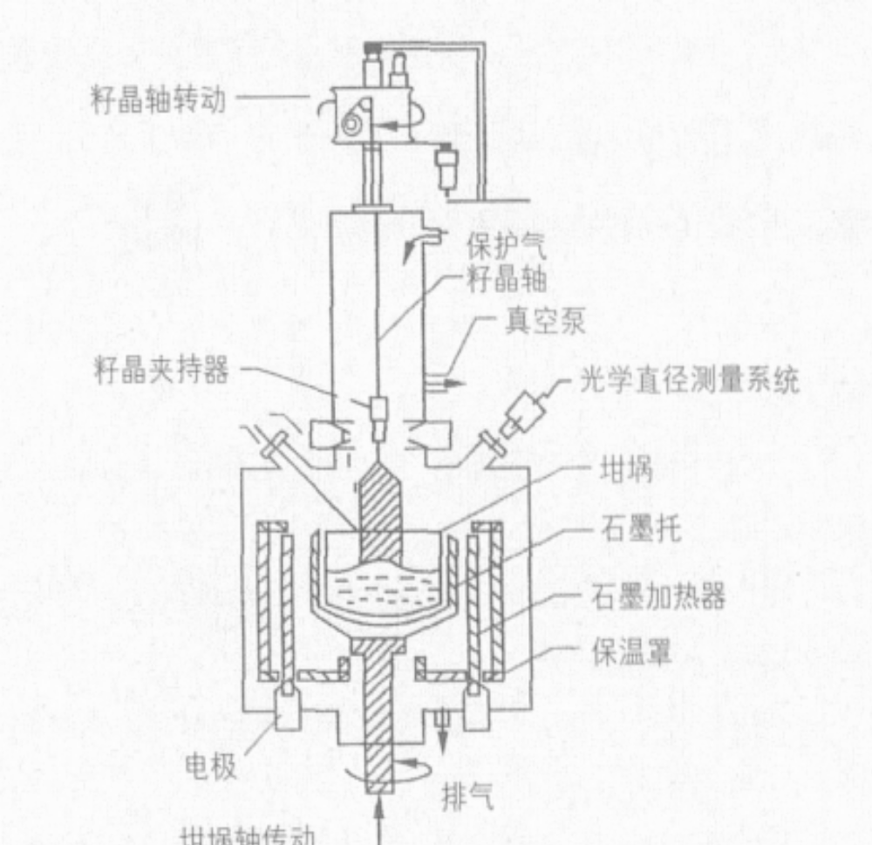
直拉单晶炉及其基本原理
多晶硅硅料置于坩埚中经加热熔化，待温度合适后，经过将籽晶浸入、熔接、引晶、放肩、转肩等径、收尾等步骤，完成一根单晶硅锭的拉制。
炉内的传热、传质、流体力学、化学反应等过程都直接影响到单晶的生长及生长成的单晶的质量。
拉晶过程中可直接控制的参数有温度场、籽晶的晶向、坩埚和生长成的单晶的旋转及提升速率，炉内保护气体的种类、流向、流速、压力等。

Slide 5
优缺点
直拉法设备和工艺比较简单，容易实现自动控制；生产效率高，易于制备大直径单晶；容易控制单晶中杂质浓度，可以制备低阻单晶。
但用此法制单晶硅时，原料易被坩埚污染，硅单晶纯度降低，拉制的硅单晶电阻率大于50欧姆·厘米，质量很难控制。

Slide 6
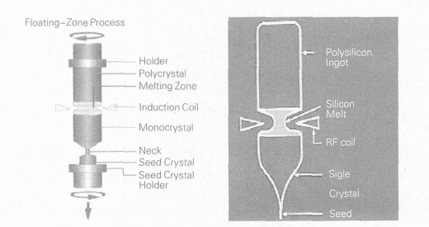
1.2悬浮区熔法（区熔法或 FZ 法）
悬浮区熔法比直拉法出现晚，W·G·Pfann 1952年提出，P·H·keck等人1953年用来提纯半导体硅。
悬浮区熔法是将多晶硅棒用卡具卡住上端，下端对准籽晶，高频电流通过线圈与多晶硅棒耦合，产生涡流，使多晶棒部分熔化，接好籽晶，自下而上使硅棒熔化和进行单晶生长，用此法制得的硅单晶叫区熔单晶。
Notes:
区域熔化则是对锭条的一部份进行熔化，
熔化的部分称为熔区，当熔区从头到尾移动一次后，杂质随熔
区移到尾部。利用这种方法可以进行多次提纯，一次一次移动
熔区以达到最好的提纯效果，但由于液固相转变温度高，能耗
大，多次区熔提纯成本高

Slide 7
区熔法有水平区熔和悬浮区熔，前者主要用于锗提纯及生长锗单晶，硅单晶的生长则主要采用悬浮区熔法，生长过程中不使用坩埚，熔区悬浮于多晶硅棒和下方生长出的单晶之间
区熔法不使用坩埚，污染少，经区熔提纯后生长的硅单晶纯度较高，含氧量和含碳量低。高阻硅单晶一般用此法生长。
目前区熔单晶应用范围比较窄，不及直拉工艺成熟，单晶中一些结构缺陷没有解决。

Slide 8
1.3基座法
基座法是既象区熔法又象直拉法的一种拉制单晶方法。用卡具将多晶棒下端卡住，高频线圈在多晶硅棒上端产生熔区，由上方插入籽晶，将籽晶慢慢向上提起，生长出单晶。
基座法制备的单晶纯度高，生长速度快，污染小能较好的控制电阻率。但此法工艺不成熟，很难生长大直径硅单晶。

Slide 9


1.4片状单晶生长法（EFG法）
片状单晶生长法是近几年发展的一种单晶生长技术。将多晶硅放入石英坩埚中，经石墨加热器加热熔化，将用石墨或者石英制成的有狭缝的模具浸在熔硅中，熔硅依靠毛细管作用，沿狭缝升到模具表面和籽晶融合，用很快的速度拉出。生长片状单晶拉速可达50毫米/分。
片状单晶生长法现在多采用横向拉制。将有一平缺口的石英坩埚装满熔硅，用片状籽晶在坩埚出口处横向引晶，快速拉出片状单晶。片状单晶横向拉制时结晶性能好，生产连续，拉速快，可达20厘米/分
片状单晶表面完整，不须加工或少许加工就可制做器件；省掉部分切磨抛工艺，大大提高了材料的利用率。
片状单晶拉制工艺技术高，难度大，温度控制非常精确，片状单晶工艺技术目前处于研究阶段。

Slide 10
1.5 气相生长法
气相法生长单晶和三氯氢硅氢还原生长多晶相似。在适当温度下，三氯氢硅和氢气作用，在单晶籽晶上逐渐生长出单晶。气相生长法工艺流程简单，污染少，单晶纯度较高，但是生长速度慢，周期长，生长条件不易控制，生长的单晶质量较差。
1.6 铸锭法
用铸锭法生长单晶是国外近几年发展的一种生长硅单晶方法。它象金铸锭一样生长硅单晶，此法生长硅单晶虽然工艺程流程简单，生长速度快，成本低，但是生长单晶质量差。一般用于制造太阳能电池器件。

Slide 11
1.7液相外延生长法
用外延法生长单晶，有气相外延和液相外延两种方法。它们都是在一定条件下，在经过仔细加工的单晶片衬底上，生长一层具有一定厚度，一定电阻率和一定型号的完整单晶层，这种单晶生长过程叫外延。
通过气相在衬底上生长外延层叫气相外延，通过液相在衬底上生长外延层叫液相外延。外延生长可以改善单晶衬底表面性能，提高单晶电子特性。外延生长速度一般很慢。

Slide 12
硅单晶的生产方法以直拉法和区熔法为主，世界硅单晶产量，其中70～80% 是直拉法生产，20～30%是区熔和其它方法生产的。
我国目前生产的直拉硅单晶直径普遍水平Φ40～Φ50毫米，Φ75毫米直拉单晶也能生产，但比较少，国外一般直拉硅单晶直径为Φ75～Φ100毫米，特殊的生长Φ220毫米长1.5米的单晶。

Slide 13
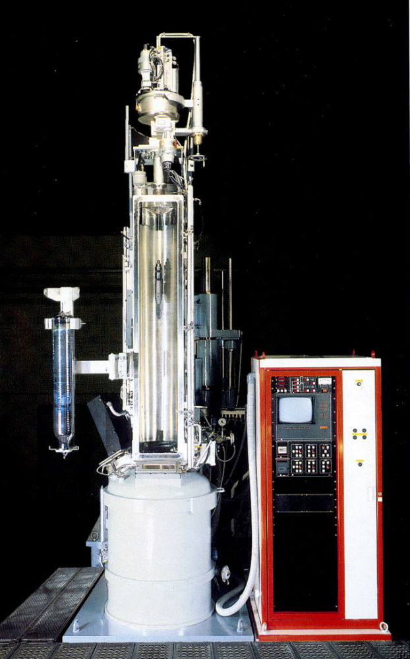
2 直拉单晶炉结构
直拉单晶炉型式尽管不同，总的说来，主要由炉体、电器部分、热系统、水冷系统、真空系统和氩气装置五大部分组成。

Slide 14
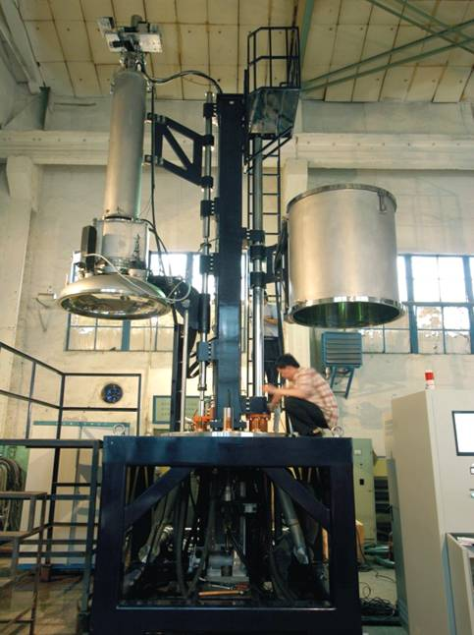
2.1炉体
炉体由炉座、炉膛、炉顶盖、坩埚轴（下轴）、籽晶轴（上轴）、光学等直径监测器等部件组成。
炉座一般由铸铁制成，支撑整个炉体重量。
炉膛的样式比较多，大体上分侧开门和钟罩式两种形式。侧开门式又有锥顶、圆弧顶和平顶之分；钟罩式又有单纯钟罩式和有主室和付室中间夹有隔离阀的钟罩式。不管样式千差万别，炉膛总有炉室、观察窗、紫铜电极、炉门（钟罩式无有）、热电偶侧温孔、光学等径监测孔；外接真空管道和惰性气体进口等几部分。坩埚轴和籽晶轴从炉膛中心穿过并能上、下运动。炉膛一般由4-5毫米两层不锈钢板制成，中间通水。

Slide 15
炉顶盖：炉顶盖样式也比较多，一般由铸铁制成，主要支撑籽晶轴的提拉和旋转，装有标尺，显示籽晶轴的提拉位置和提拉长度。
坩埚轴（下轴）由不锈钢制成，由双层管组成，通流动水冷却。它通过托杆、托碗支撑石英坩埚中的多晶硅，并且通过旋转、上升和下降调节热系统中坩埚内熔硅的位置使拉晶能顺利进行。
籽晶轴也由不锈钢制成，能够旋转、上升和下降。它的结构和坩埚轴相同，但比坩埚轴长。它主要通过籽晶卡头装卡籽晶，并且边旋转，边向上运动，完成提拉单晶过程。随着单晶炉大型化，提拉行程的增长，近些年出现了以钢丝或铰链做籽晶轴的软轴，这是直拉单晶炉的一项重大改革，使直拉单晶炉结构简单，操作简便，高度降低，籽晶轴行程增长，使直拉单晶炉生产效率大大提高。
光学等直径监测器装在炉膛的光学等直径监测孔上，它象照象机，一组光学镜头对准坩埚中心，硅单晶通过镜头将硅单晶横断面直径的正面影象反射在毛玻璃屏幕上，屏幕上有一个光敏二极管，影象变化作用在光敏二极管上，产生电信号，经过放大分压（或分流）处理，控制提拉或加热功率，保证硅单晶等径生长，通过调节光敏二极管位置可以控制生长硅单晶的粗细。
观察窗装在直拉单晶炉膛上，由两层石英玻璃（或厚玻璃）组成，两层玻璃中间通水，它是观察拉硅单晶过程中各种情况的窗口。
热电偶装在直拉单晶炉膛的测温孔上，正对加热器中部。为了使便于测量和测量灵敏准确，一般通过聚光镜，将光聚集于热电偶堆上。
电极装在炉膛底部，它的作用是支撑加热器（石墨）和保温系统（或通过石墨电极支撑），把强大的电流传给加热器，使加热器产生高温，熔化多晶硅。电极一般由紫铜制成，两层铜管成环状，内部通水。

Slide 16
单晶炉的机械传动部分，包括籽晶轴（上轴）、坩埚轴和驱动它们上升、下降或旋转的电机。
籽晶轴和坩埚轴的旋转由力矩电机（或直流电机）分别经过皮带（或齿轮）变速后带动抱轮使其旋转。
籽晶轴和坩埚轴的上升或下降通过通过两个力矩电机（或直流电机）驱动螺纹旋转完成。
这四个运动各自独立，互不干扰，不同的是坩埚轴比籽晶轴有更缓慢上升或下降速度。

Slide 17
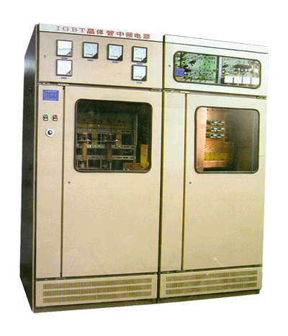
2.2 电器
电器由配电盘、控制柜、变压器三部分组成。
配电盘是整个直拉单晶炉的总电源，通过它把电流输送给控制机械。控制柜控制整个直拉单晶炉安全正常运转，真空测量和加热功率的变化。加热电源通过控制柜后进入变压器把220伏（或380伏）电压变成0～50伏，送入直拉单晶炉的紫铜电极。

Slide 18
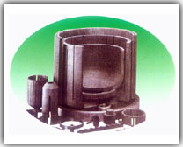
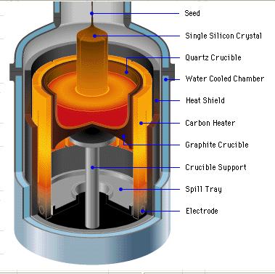
2.3 热系统
直拉单晶炉热系统由加热器、保温罩、石墨电极、石墨托碗、石墨托杆组成。保温罩一般用高纯石墨、钼片或碳毡制成。强大电流通过加热器，产生高温，由保温罩保温，形成热场。
石墨加热器 单晶炉加热器
Notes:
Crucible:坩锅

Slide 19
2.4水冷系统和真空系统
用直拉单晶炉拉制硅单晶是在高温下进行的，因此，炉膛、观察窗、籽晶轴、坩埚轴、紫铜电极等于必须进行水冷。直拉单晶炉都有庞大的水冷系统，它由进水管道、水阀、水压继电器、分水箱、各冷却部分水网、回水箱和排水管等组成水系。
真空系统使直拉单晶炉获得真空并测量真空度高低，包括真空机组、真空测量仪表（真空计）和热偶规管二大部分。

Slide 20
2.5直拉单晶炉氩气净化装置
直拉单晶炉拉制单晶过程中，一般用氩气做保护气氛。
市场上出售的氩气有液态氩和瓶装气态氩。液态氩气储在液氩罐内，液氩罐是双层的，中间抽成真空。一般说来液态氩气纯度较高，能满足拉制硅单晶的要求。但液态氩在通入单晶炉前要经过气化，经过缓冲罐进入单晶炉，这样可以使气流稳定。
瓶装氩气虽然充瓶时纯度较高，但由于钢瓶污染，纯度大大降低，一般充入单晶炉前经过净化。常用氩气净化方法：锆铝16净化法，海绵钛净化法和银分子筛净化法三种。

Slide 21
3.直拉单晶炉热场
直拉单晶炉热系统由加热器、保温系统、支持机构、托杆、托碗等组成。加热器是热系统的主体。用高纯石墨制成。保温系统用石墨制成，也有碳素纤维、碳毡、高纯石英钼片和高纯石墨其中几种材料混合组成。
热系统的大小、高矮、厚薄不同，温度的变化不同。用温度梯度从数量上描述温度分布情况。

Slide 22
单晶炉的热场在整个拉晶过程中是变化的，因此上面所说的热场，包括静态热场和动态热场两种形态。
静态热场指多晶硅熔化后，引晶时的温度分布状况，由加热器、保温系统、坩埚位置及周围环境决定。
动态热场指拉晶时的热场。拉晶时，由于晶体生长放出潜热，影响温度分布，熔体液面下降，使温度分布发生变化。这种不断变化的热场称为动态热场。
动态热场是晶体生长时的实际热场，它是在静态热场的基础上补充变化而来，我们主要研究讨论静态热场。

Slide 23
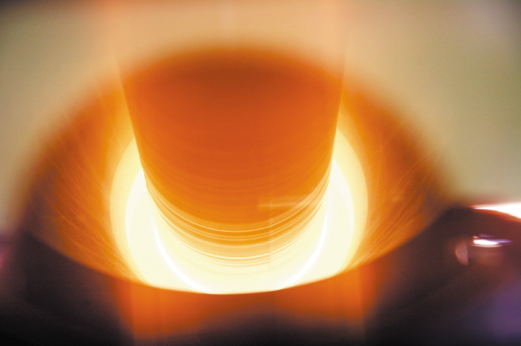
单晶硅是在热场中进行拉制的，热场的优劣对单晶硅质量有很大影响。单晶硅生长过程中，好的热场，能生产出高质量的单晶。不好的热场容易使单晶变成多晶，甚至根本引不出单晶。有的热场虽然能生长单晶，但质量较差，有位错和其他结构缺陷。因此，找到较好的热场条件，配置最佳热场，是非常主要的直拉单晶工艺技术。

Slide 24
热场主要受热系统影响，热系统变化热场一定变化。加热器是热系统的主体，是热系统的关键部件。因此，了解加热器内温度分布状况对配制热场非常重要。
以加热器中心线为基准，中心温度最高，向上和向下温度逐渐降低，它的变化率称为纵向温度梯度，用dT/dy表示。加热器径向温度内表面，中心温度最低，靠近加热器边缘温度逐渐增加，成抛物线状，它的变化率为径向温度梯度，用dT/dx表示。

Slide 25
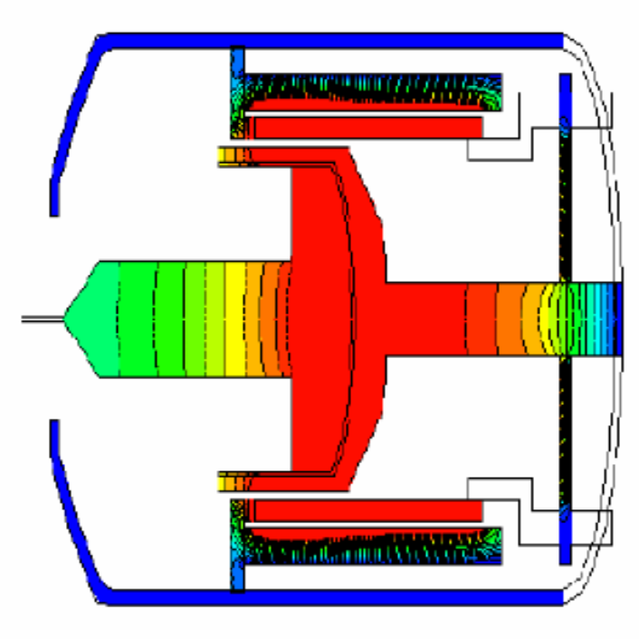
单晶硅生长时，热场中存在着固体（晶体），熔体两种形态，温度梯度也有两种。
晶体中的纵向温度梯度(dT/dy)_{s}和径向温度梯度(dT/dx)_{s} 。熔体中的纵向温度梯度(dT/dy)_{L}和径向温度梯度(dT/dx)_{L} 。是两种完全不同的温度分布。
最能影响结晶状态是生长界面处的温度梯度(dT/dy)_{s-L} ， (dT/dx)_{s-L} ，它是晶体、熔体、环境三者的传热、放热、散热综合影响的结果，在一定程度上决定看单晶质量。

Slide 26
晶体生长时单晶硅的温度梯度粗略的讲：离结晶界面越远，温度越低。即(dT/dy)_{s} >0。
只有(dT/dy)_{s}足够大时，才能单晶硅生长产生的结晶潜热及时传走，散掉，保持结晶界面温度稳定。
  若(dT/dy)_{s}较小，晶体生长产生的结晶潜热不能及时散掉，单晶硅温度会增高，结晶界面温度随着增高，熔体表面的过冷度减小，单晶硅的正常生长就会受到影响。
  (dT/dy)_{s}过大，结晶潜热随着及时散掉，但是，由于晶体散热快，熔体表面一部分热量也散掉，结晶界面温度会降低，表面过冷度增大，可能产生新的不规则的晶核，使晶体变成多晶，同时，熔体表面过冷度增大，单晶可能产生大量结构缺陷。
总之，晶体的纵向温度梯度(dT/dy)_{s}要足够大，但不能过大。

Slide 27
晶体生长时熔体的温度梯度概概括地说，离液面越远温度越高， (dT/dy)_{L} >0。
温度梯度(dT/dy)_{L}较大时，离开液面越远温度越高。即使有较小的温度降低，生长界面以下熔体温度高于结晶温度，不会使晶体局部生长较快，生长界面较平坦的，晶体生长是稳定的。
温度梯度(dT/dy)_{L}较小时，结晶界面以下熔体温度与结晶温度相差较少。熔体温度波动时可能生成新晶核，凝结在单晶硅界面使单晶硅发生晶变。晶体生长不稳定。当熔体表面较厚的一层处于实际结晶温度（低于熔点温度），单晶硅生长更不稳定。
特殊情况下， (dT/dy)_{L}是负值，即离开结晶界面越远，温度越低，熔体内部温度低于结晶温度，单晶硅会长入熔体，无法得到单晶。

Slide 28
径向温度梯度
热场的径向温度梯度，包括晶体(dT/dx)_{s} ，熔体(dT/dx)_{L}和固液交界面(dT/dx)_{s-L}三种径向温度梯度。
由于熔体由加热器周围供热，一般说来，熔体的径向温度梯度总是正数， (dT/dx)_{L} >0。
但整个单晶硅生长界面的变化说明，结晶界面的温度梯度由大于零等于零，变到小于零。
  单晶硅最初等直径生长时，生长界面的径向温度梯度是正数，即(dT/dx)_{s-L}大于零.
  随着单晶不断生长，结晶界面由凸向熔体逐渐变平，生长界面的径向温度梯度(dT/dx)_{s-L}逐渐等于零。一般说来，单晶硅中部结晶界面平坦， (dT/dx)_{s-L}等于零。
  单晶逐渐生长到尾部，生长界面由平逐渐凹向熔体，越接近单晶尾部，生长界面越凹。这说明单晶生长界面的径向温度梯度由等于零变为负值，而且负值越来越小。
Notes:
在坩埚里整个熔硅表面，由于熔硅传热，单晶硅散热和结晶放出结晶潜热，单晶生长时，最初可近似认为熔硅表面径向温度梯度(dT/dx)_{s-L}小于零，生长到单晶中部时，近似看作熔硅表面径向温度梯度(dT/dx)_{s-L}等于零，单晶硅在尾部生长时，熔硅表面的径向温度梯度由(dT/dx)_{s-L}小于零转为大于零，温度梯度的变化成倒人字形

Slide 29
合理的热场
结晶界面纵向温度梯度可以大一点，才能使单晶生长有足够的动力， (dT/dy)_{s-L}不能很大，既能使单晶良好生长，又不使单晶产生结构产生结构缺陷，尽量使纵向温度梯度变化缓慢，不形成温度突变，使单晶受到较大的热冲击。
径向温度梯度尽量接近于零，即(dT/dx)_{s-L} =0，保证结晶界面平坦。

Slide 30
热场配制和调试
热场配置是将加热器、保温罩、保温盖、石墨托碗等组成一些几何形式，改变单晶炉内的温度分布状况。主要改变熔硅和熔硅上部空间的温度分布状况.
好的热场下拉晶过程顺利，拉出的单晶电阻率均匀性好，结构缺陷少，质量高。不好的热场下拉晶操作复杂，拉出的单晶电阻率均匀性差，结构缺陷较多，质量较差。在不好的热场下拉晶，还很不容易成单晶或在拉晶中途产生大量结构缺陷或变成多晶。这都是由于热场纵向梯度过小造成的。
增大生长界面纵向温度梯度最简便的办法是提高坩埚位置，或者适当降低保温罩的高度。加大盖板孔或缩小盖板孔（看实际情况而定）。当然，石墨器件在长时间生产中会老化，性能有所变化，也会使纵向温度梯度降低。
由热系统组成的热场是一个有机的整体，调整纵向温度梯度时，径向温度梯度也会变化。同样的热场，在不同拉晶条件下纵向温度梯度也不相同；真空条件下，纵向温度梯度较小的热场，气氛条件下纵向温度梯可能很大，流动气氛下更大。总之，热场温度梯度大小不但决定于热系统影响，还决定于拉晶条件。
晶向影响：直拉法生长单晶硅的热场，沿[111]晶向生长的纵向温度梯度大于沿[110]晶向生长的纵向温度梯度，沿[100]晶向生长的纵向温度梯度最小。

Slide 31
3 拉晶过程
3.1 装炉前的准备
在高纯工作室内，戴上清洁处理过的薄膜手套，将清洁处理好的定量多晶硅，放入洁净的坩埚内，还可以用四氟塑料包裹的不锈钢镊子把清洁处理好的多晶硅夹入洁净的坩埚内，坩埚内的多晶硅堆成馒头形。
装料较多的单晶炉（投料量大于2公斤），一般把坩埚放入经过清洁处理的单晶炉后，再装多晶硅。
用万分之一光学天平称好掺杂剂，放入清洁的小塑料袋内。
打开炉门，取出上次拉的硅单晶，卸下籽晶夹，取出用过的石英坩埚，取出保温罩和石墨托碗，用毛刷把上面的附着物刷干净。用尼龙布（也可用毛巾）沾无水乙醇擦干净炉壁、坩埚轴和籽晶轴。擦完后，把籽晶轴、坩埚轴升到较高位置，最后用高压空气吹洗保温罩、加热器、石墨托碗。值得指出的是，热系统中如果换有新石墨器件，必须在调温伉真空下煅烧一小时，除去石墨中的一些杂质和挥发物。

Slide 32
3.2 装炉
腐蚀好的籽晶装入籽晶夹头。籽晶夹头有卡瓣式和捆扎式，无论采用哪种结形式，籽晶一定要装正、装牢。否则，晶体生长方向会偏离要求晶向，也可能拉晶时籽晶脱落、发生事故。
将清理干净的石墨器件装入单晶炉，调整石墨器件位置，使加热器、保温罩、石墨托碗保持同心，调节石墨托碗，使它与加热器上缘水平，记下位置，然后把装好的籽晶夹头和防渣罩一起装在籽晶轴上。将称好的掺杂剂放入装有多晶硅石英坩埚中（每次放法要一样），再将石英坩埚放在石墨托碗里。在单晶炉内装多晶硅时，先将石英坩埚放入托碗，然后可按装多晶步骤往石英坩埚内放多晶块，多晶硅装完后，用塑料布将坩埚盖好，再把防渣罩和装好籽晶的夹头装在籽晶轴上。
转动坩埚轴，检查坩埚是否放正，多晶硅块放的是否牢固，一切正常后，坩埚降到熔硅位置。
拉制掺杂剂是纯元素锑、磷、砷易挥发金属的单晶硅，不能将掺杂剂预先放入石英坩埚，必须放在掺杂勺内，才能保证掺杂准确。
一切工作准确无误后，关好炉门，开动机械泵和低真空阀门抽真空，炉内真空达5×10-1乇时，打开冷却水，开启扩散泵，打开高真空阀。炉内真空升到1×10-3乇时，即可加热熔硅。在流动气氛下和减压下熔硅，单晶炉内真空达到10-1乇时关闭真空泵，通入高纯氩气10分钟，或者一边通入高纯氩气，一边抽空10分钟，即可加热熔硅。

Slide 33
3.3 熔硅
开启加热功率按钮，使加热功率分2-3次（大约半小时）升到熔硅的最高温度（约1500℃）
  熔硅时，特别注意真空度的高低，真空低于10-2乇时，应暂时停止加温，待真空回升后，再继续缓慢加温；
  多晶硅块附在坩埚边时应进行处理；
  多晶硅块大部分熔化后，硅熔液有激烈波动时必须立刻降温。
  一般说来，在流动气氛下或在减压下熔硅比较稳定。熔硅温度升到1000℃时应转动坩埚，使坩埚各部受热均匀。
当剩一块直径约Φ20毫米的硅块时，逐渐降温，升高坩埚，较快降到引晶功率。
多晶硅全部熔完后，将坩埚升到引晶位置，同时关闭扩散泵和高真空阀门，只开机械泵保持低真空，转动籽晶轴，下降籽晶至熔硅液面3-5毫米处。
  减压下拉晶，关闭高真空后以一定流量通入高纯氩气，同时调整低真空阀门使炉膛保持恒定真空。
  流动氩气下拉晶，硅熔化完后，同时关闭机械泵、扩散泵、高真空和低真空阀门，以一定流量通入高纯氩气，调整排气阀门，使炉膛保持一定的正压强，转动籽晶轴，降下籽晶。
  如果用掺杂勺掺杂，关闭真空泵、扩散泵、真空阀门后，通入炉膛高纯氩气，到达0.3-0.4kg压强，把掺杂勺移到坩埚中心，将掺杂剂倒入坩埚，移回掺杂勺，使籽晶转动下降。

Slide 34
3.4 引晶
多晶硅全部熔完后，籽晶下降到距离熔硅3-5毫米处烘烤两三分钟，使籽晶温度接近熔硅温度，籽晶再下降与熔硅接触，通常称此过程为“下种”。
  下种前，必须确定熔硅温度是否合适，初次引晶，应逐渐分段少许降温，待坩埚边上刚刚出现结晶，再稍许升温使结晶熔化，此时温度就是合适的引晶温度；
  也可以观察坩埚边效应，确定引晶温度，所谓坩埚边效应，就是坩埚壁上熔硅的液面起伏现象，温度高时，坩埚与熔硅反应，生成一氧化硅气体逸出熔硅液面，带动坩埚边的熔硅起伏，温度越高，硅与二氧化硅反应越激烈，起伏越厉害。
  SiO2 + Si ---高温 →2SiO↑
  通过观察坩埚边液面的起伏情况，可以判断熔体温度的高低，熔硅沿坩埚壁上爬，顶端出现隐隐约约的小黑点或细黑丝时的温度基本上就是引晶温度。用观察坩埚边效应的方法确定引晶温度，必须有较丰富的拉晶经验，一般不采用
准确的引晶温度必须用籽晶试验才能确定。
  下种后籽晶周围马上出现一片白色结晶，而且越来越大，熔硅温度偏低，应立即升温。
  下种后籽晶周围马上出现光圈，而且籽晶与熔硅接触面越来越小，光圈抖动厉害，表示温度偏高，应立刻降温，否则会熔断。这种情况有两种可能：一是实际加热功率偏高，应适当降低功率，隔几分钟再下种；一是由于熔硅和加热器保温系统热惰性引起的，说明硅熔完后下种过急，温度没有稳定，应稳定几分钟后再下种。
  合适的引晶温度是籽晶和熔硅接触后，籽晶周围逐渐出现光圈，最后光圈变圆。若籽晶是方形，籽晶和熔硅接触的四条棱变成针状，面上呈圆弧形，圆弧直径略小于籽晶断面的棱长。
温度合适后，提拉籽晶，开始提拉缓慢，籽晶上出现三个均匀分布的白点（<111>晶抽的单晶），或者四个对称分布的白点（<100>晶向单晶），或者两对称分布的白点（<110>晶向单晶），引出的晶体是单晶，引晶过程结束。引晶时的籽晶相当于在硅熔体中加入一个定向晶核，使晶体按晶核方向定向生长，制得所需要晶向的单晶，同时晶核使晶体能在过冷度小的熔体中生长，自发成核困难，容易长成单晶。

Slide 35
3.5 缩颈
引出单晶后，开始缩颈。缩颈是为了排除引出单晶中的位错。下种时，由于籽晶和熔硅温差大，高温的熔硅对籽晶造成强烈的热冲击，籽晶头部产生大量位错，通过缩颈，使晶体在生长中将位错“缩掉”，成为无位错单晶。
缩颈方法有两种：快缩颈和慢缩颈。
  慢缩颈熔体温度较高，主要控制温度，生长速度一般为0.8～2毫米/分。
  快缩颈熔体温度较低，主要控制生长速度，生长速度一般为2～6毫米/分。沿<111>方向生长的硅单晶，细颈的长度等于细颈直径的4～5倍。

Slide 36
3.6 放肩和转肩
细颈达到规定长度后，如果晶棱不断，立刻降温，降拉速，使细颈逐渐长大到规定的直径，此过程称为放肩。
放肩有慢放肩和放平肩两种方法。慢放肩主要调整熔硅温度，缓慢降温，细颈逐渐长大，晶体将要长到规定直径时开始升温，缓慢提高拉速，使单晶平滑缓慢达到规定直径，进入等直径生长。
慢放肩主要通过观察光圈的变化确定熔硅温度的高低。缩颈—放肩—等直径，光圈的变化为：闭合—开口—开口增大—开口不变—开口缩小—开口闭合。熔硅温度低，单晶生长快，光圈开口大；熔硅温度高，单晶生长慢，光圈开口小。
放平肩的特点主要控制单晶生长速度，熔体温度较低（和慢放肩相比）。放肩时，拉速很慢，拉速可以是零，当单晶将要长大到规定直径时升温，一旦单晶长到规定直径，突然提高拉晶速度进行转肩，使肩近似直角，进入等直径生长。

Slide 37
3.8 等直径生长和收尾
一方面，随着单晶长度的不断增加，单晶的散热表面积也越大，散热速度也越快，单晶生长表面熔硅温度降低，单晶直径增加。
另一方面，单晶长度的不断增加，熔硅则逐渐减少，坩埚内熔硅液面逐渐下降，熔硅液面越来越接近加热器的高温区，单晶生长界面的温度越来越高，使单晶变细。
要想保持单晶等直径生长，加热功率的增加或减少，要看这两个过程的综合效果。
一般说来，单晶等直径生长过程是缓慢降温过程，在单晶等直径生长过程中，为了减少降温幅度或不降温，逐步降低拉速，连续升高坩埚，可达到目的。坩埚升高快慢和拉晶速度降低的多少主要影响加热功率的变化，坩埚上升速度快，保持单晶等直径生长，可以少降温，拉晶速度降低较快，可以不降温甚至可以升温。单晶炉一般都有温度和单晶等直径控制系统。当单晶进入等直径生长后，调整控制等直径生长的光学系统，打开电气自动部分，使其单晶炉自动等径拉晶。
当熔硅较少后，单晶开始收尾。尾部收得好坏对单晶的成品率有很大影响。特别<111>晶向生长的单晶，尾部收得好，可以大大提高单晶的成品率。单晶拉完后，由于热应力作用，尾部会产生大量位错，沿着单晶向上延伸，延伸的长度约等于单晶尾部的直径，单晶尾部直径大，位错向上延伸的长，单晶成品率会大大降低，因此尽量缩小单晶尾部的直径。<100>晶向生长的单晶，尾部收得好坏，对单晶成品率影响不大，有些单晶，例如电阻率在10-3 欧姆·厘米重掺锑单晶，收尾好坏，对单晶成品率毫无影响。
单晶硅有两种收尾方法：慢收尾和快收尾。
慢收尾时要慢升温，缓慢提高拉速或拉速不变，使单晶慢慢长细。完成收尾后，把单晶提离熔体约20毫米。快收尾主要升温快，拉晶速度高，单晶很快收缩变细。完成收尾后，使单晶脱离熔体约20毫米

Slide 38
3.9 停炉
单晶提起后，马上停止坩埚转动和籽晶轴转动，加热功率降到零位。停掉加热电流，关闭低真空阀门，排气阀门和进气阀门，停止真空泵运转，关闭所有控制开关。晶体冷却1-2小时后，拆炉取出晶体，送检验部门检验。

